Slide 1
Giải thuật DI TRUYỀN
Nhóm 7

Slide 2
Sinh viên thực hiện
Vũ Minh Nghĩa - 2001206981
GVHD: Ths. Trần Đình Toàn

Slide 3
Mục lục
Giải Thuật GTS
Giải Thuật Tô Màu
GVHD: Ths. Trần Đình Toàn

Slide 4
1. Giải thuật GTS
Chiến lược này bảo đảm tìm được đường đi (tối ưu) nhưng phải duyệt nhiều trạng thái, đặc biệt khi bài toán có độ sâu lời giải lớn.
Các bài toán thuộc họ “TSP” áp dụng các chiến lược tìm kiếm heuristic (cố gắng đưa ra lời giải tốt tại mỗi bước thực hiện) và không quay lui.
Do đó các thuật toán này không phải vét cạn không gian tìm kiếm và
Và thuật toán chỉ đưa ra những lời giải “đủ tốt”

Slide 5
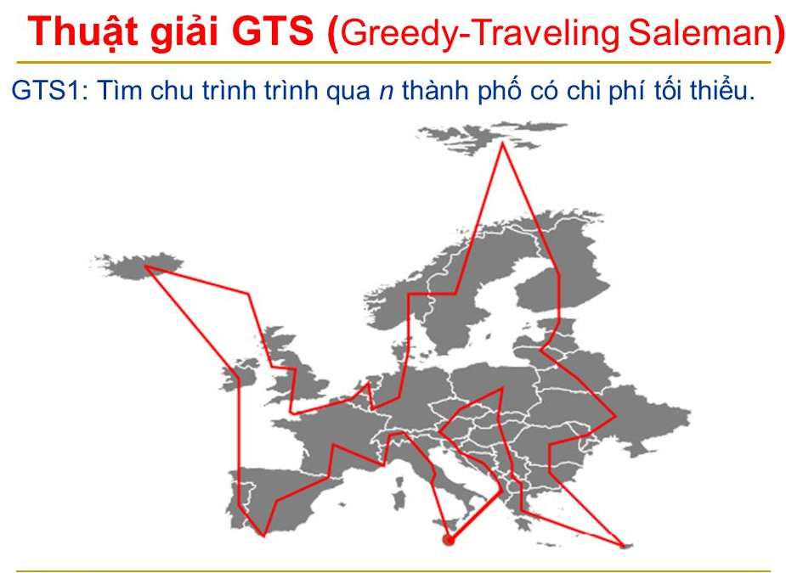

Slide 6
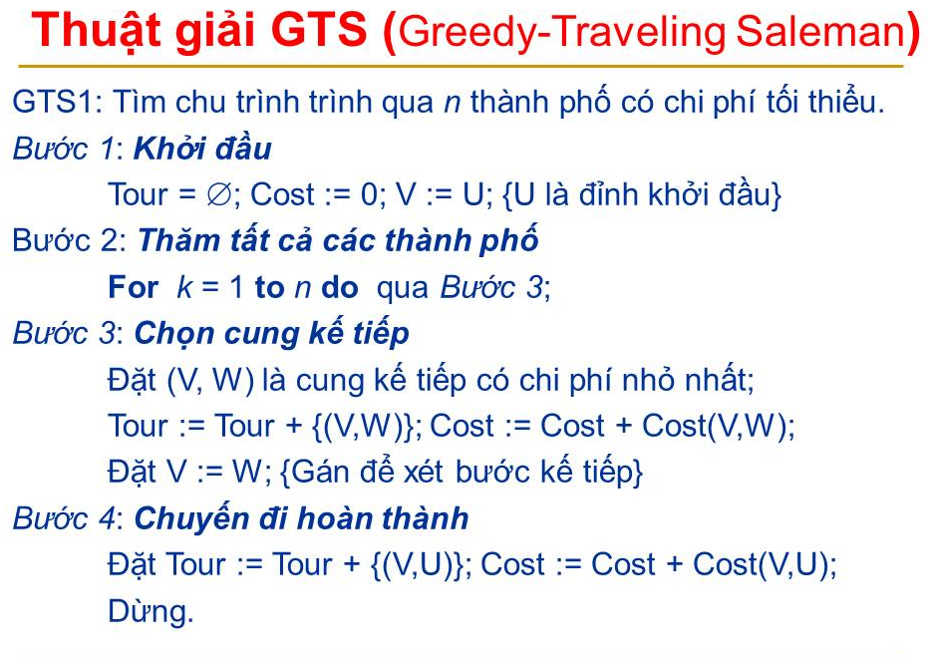

Slide 7
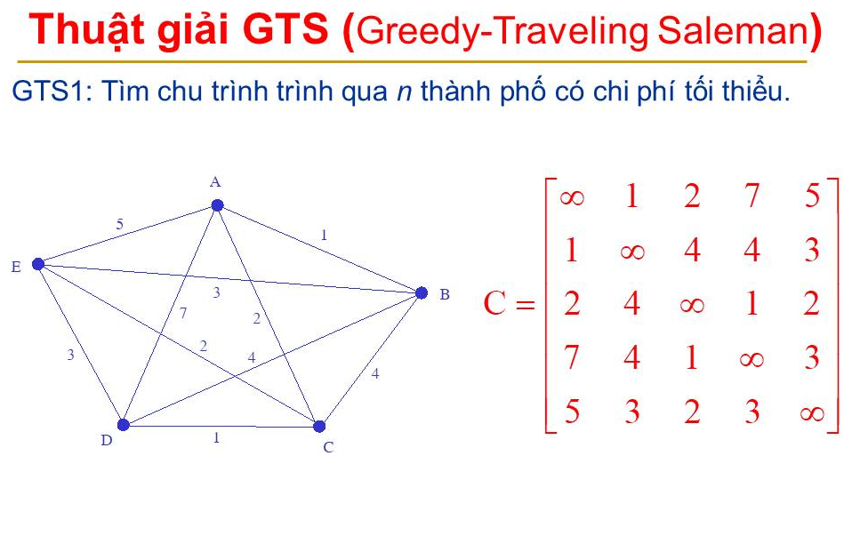

Slide 8
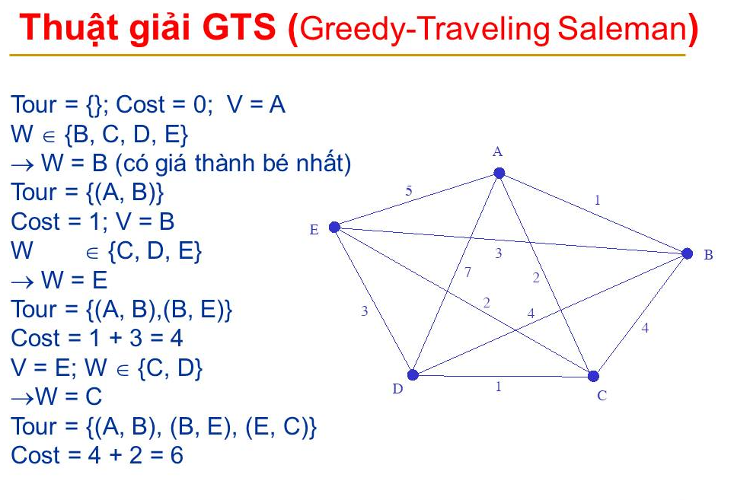

Slide 9
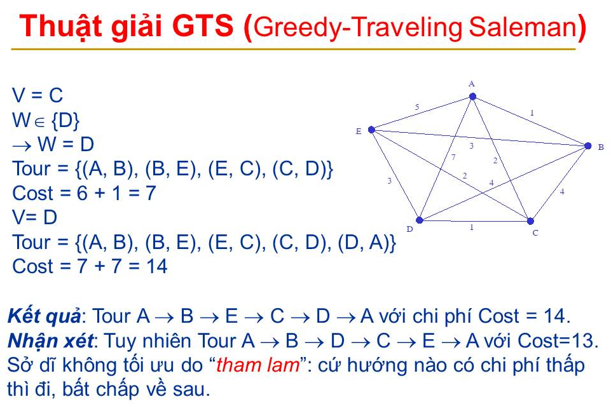

Slide 10
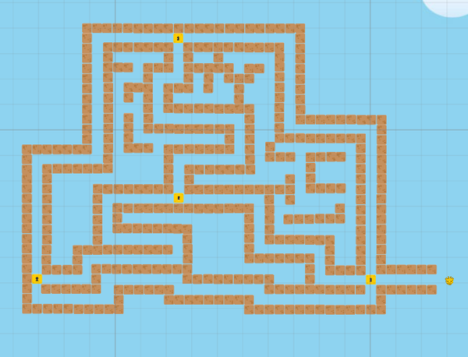
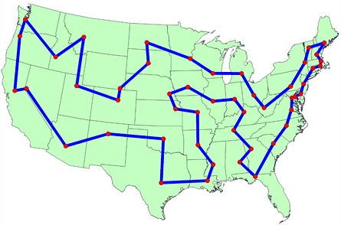
Ứng dụng
Giải các bài toán TSP
Ứng dụng vào game tìm đường đi ngắn nhất thoát khỏi mê cung

Slide 11
Demo Giải Thuật

Slide 12
2. Giải thuật tô màu
Tô màu đồ thị (tiếng Anh: graph coloring) là trường hợp đặc biệt của gán nhãn đồ thị, mà trong đó mỗi đỉnh hay mỗi cạnh hay mỗi miền của đồ thị có thể được gán bởi một màu hay một tập hợp các màu nào đó. Tô màu đồ thị có thể là:
Tô màu đỉnh (tiếng Anh: vertex coloring) là gán cho mỗi đỉnh của đồ thị một màu nào đó sao cho không có hai đỉnh nào liền kề lại trùng màu nhau;
Tô màu cạnh (tiếng Anh: edge coloring) là gán cho mỗi cạnh của đồ thị một màu nào đó sao cho sao cho không có 2 cạnh nào trùng màu;
Tô màu miền (tiếng Anh: face coloring) là gán cho mỗi miền của đồ thị phẳng một màu sao cho không có 2 miền có chung đường biên lại cùng màu.

Slide 13
Sắc số (tiếng Anh: chromatic number) của một đồ thị là số màu ít nhất để tô các đỉnh. Sắc số của đồ thị G được ký hiệu là χ(G).
Số màu cạnh (tiếng Anh: chromatic index) của một đồ thị là số màu ít nhất dùng để tô các cạnh. Số màu cạnh của đồ thị G được ký hiệu là χ'(G).
Số màu cạnh của đồ thị G bất kì bằng sắc số của đồ thị đường L((G)) của đồ thị đó:
χ'(G) = χ(L(G))
do đó việc nghiên cứu tô màu cạnh của G tương đương với nghiên cứu tô màu đỉnh của L(G).

Slide 14
Tư tưởng thuật toán
Mã giả
SET c(vj) ← 0 (1 <= j <= n)
SET c(v1) ← 1
FOR 2 <= j <= n
{ Tô màu k > 0 cho đỉnh vj khác với đỉnh kề nó
c(vj) ← Min (k € Z || k > 0 AND c(ω) ≠ k với mọi ω € Avj)
} Lặp lại đến tô màu xong.
Thuật toán tô màu tham lam xem xét đồ thị G(V) với tập hợp các đỉnh V = [v1, v2, v3, v4 ….] và tập các đỉnh kề Av . Đầu tiên ta xét các đỉnh theo thứ tự và gán cho mỗi đỉnh một màu riêng theo nguyên tắc: các đỉnh không kề với đỉnh đang xét (không có cạnh nối trực tiếp) thì được phép tô cùng một màu, cấm tô màu đó cho các đỉnh có cạnh kề với đỉnh đang xét. Thuật toán lặp lại cho đến khi tất cả các đỉnh được tô màu.

Slide 15


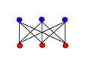
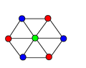
Ví dụ

Slide 16



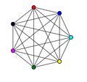
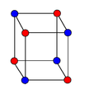
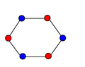
Ví dụ

Slide 17
# A class to represent a graph object class Graph: def __init__(self, edges, n): self.adjList = [[] for _ in range(n)] # add edges to the undirected graph for (src, dest) in edges: self.adjList[src].append(dest) self.adjList[dest].append(src) # Function to assign colors to vertices of a graph def colorGraph(graph, n): # keep track of the color assigned to each vertex result = {} # assign a color to vertex one by one for u in range(n): | # check colors of adjacent vertices of `u` and store them in a set assigned = set([result.get(i) for i in graph.adjList[u] if i in result]) # check for the first free color color = 1 for c in assigned: if color != c: break color = color + 1 # assign vertex `u` the first available color result[u] = color for v in range(n): print(f'Color assigned to vertex {v} is {colors[result[v]]}') # Greedy coloring of a graph if __name__ == '__main__': | # Add more colors for graphs with many more vertices colors = ['', 'BLUE', 'GREEN', 'RED', 'YELLOW', 'ORANGE', 'PINK', 'BLACK', 'BROWN', 'WHITE', 'PURPLE', 'VOILET'] # List of graph edges as per the above diagram edges = [(0, 1), (0, 4), (0, 5), (4, 5), (1, 4), (1, 3), (2, 3), (2, 4)] # total number of nodes in the graph (labelled from 0 to 5) n = 6 # build a graph from the given edges graph = Graph(edges, n) # color graph using the greedy algorithm colorGraph(graph, n)

Slide 18
ỨNG DỤNG
Tô màu bản đồ
Trên các bản đồ, các miền khác nhau (miền ở đây được hiểu là các quốc gia trên bản đồ thế giới hay các tỉnh trong một bản đồ hành chính quốc gia) được tô màu sao cho 2 miền có chung biên giới không trùng màu nhau. Đối với bản đồ có nhiều miền, nếu ta dùng một số lượng lớn màu thì sẽ rất khó phân biệt các miền có màu gần giống nhau, vì thế người ta chỉ dùng một số lượng màu nhất định để tô màu bản đồ. Một bài toán được đặt ra là: có thể dùng ít nhất bao nhiêu màu để tô màu một bản đồ sao cho các miền kề nhau không cùng một màu.

Slide 19
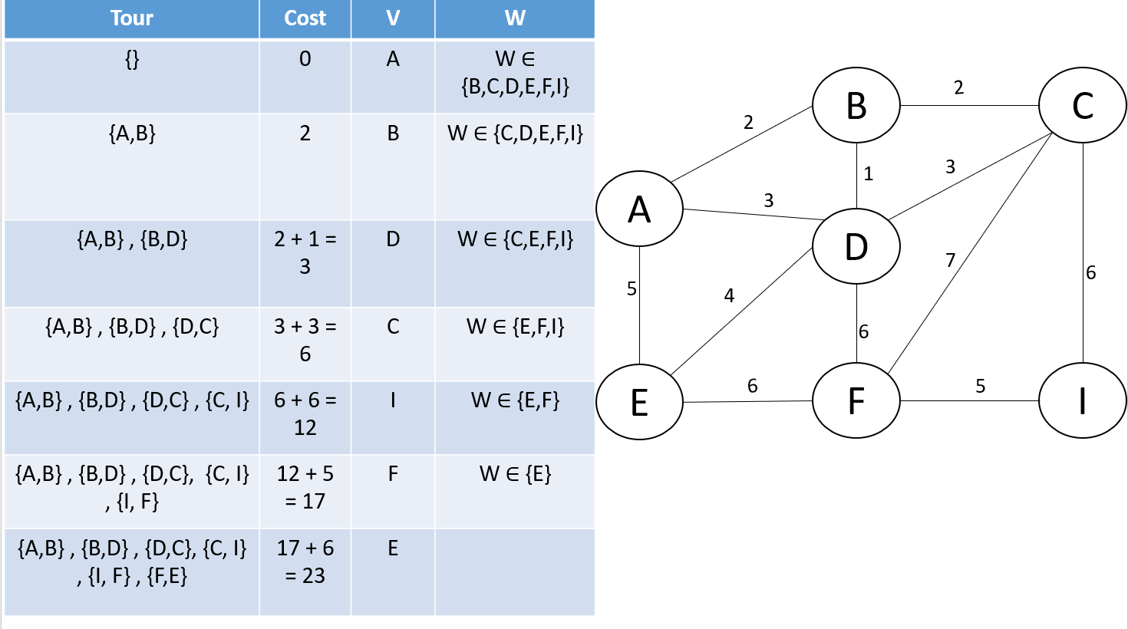

Slide 20
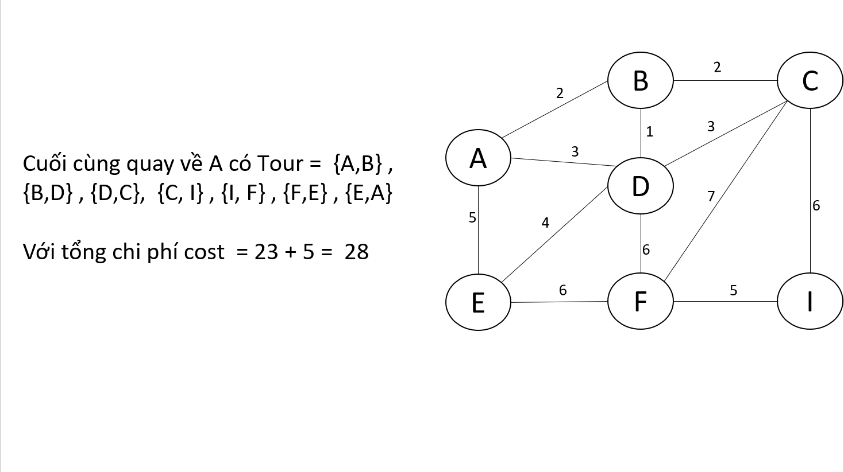

Slide 21
Demo Giải Thuật

Slide 22
Questions?

Slide 23
End!

